Slide 1
Lotto Analyst
資工三乙 405262324 陳泓睿
資工三乙 405262386 彭皓
資工三乙 405262518 謝承佑
資工三乙 405262532 洪廣廷

Slide 2
目錄
資料量統計
E / R Model
APP進度

Slide 3
資料量統計

Slide 4
大樂透
開獎日期：星期二, 星期四
365
*
5
/
7
*
2
=
521

Slide 5
威力彩
開獎日期：星期一, 星期四
365
*
5
/
7
*
2
=
521
521
+
521
=
1042
Not Enough

Slide 6
賓果賓果
開獎時間：每天早上7點~晚上12點, 5分鐘一期
365
*
5
*
17
*
60
/
5
=
372,300
明年30萬擋得住

Slide 7
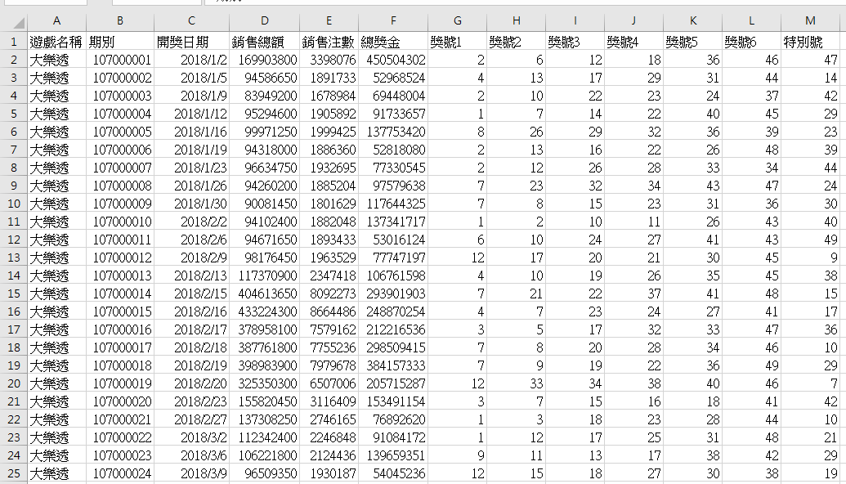
資料
類別
資料量
大樂透
506
威力彩
475
賓果賓果
284,416
頭獎商店
1,964
運勢
84

Slide 8
E / R Model

Slide 9
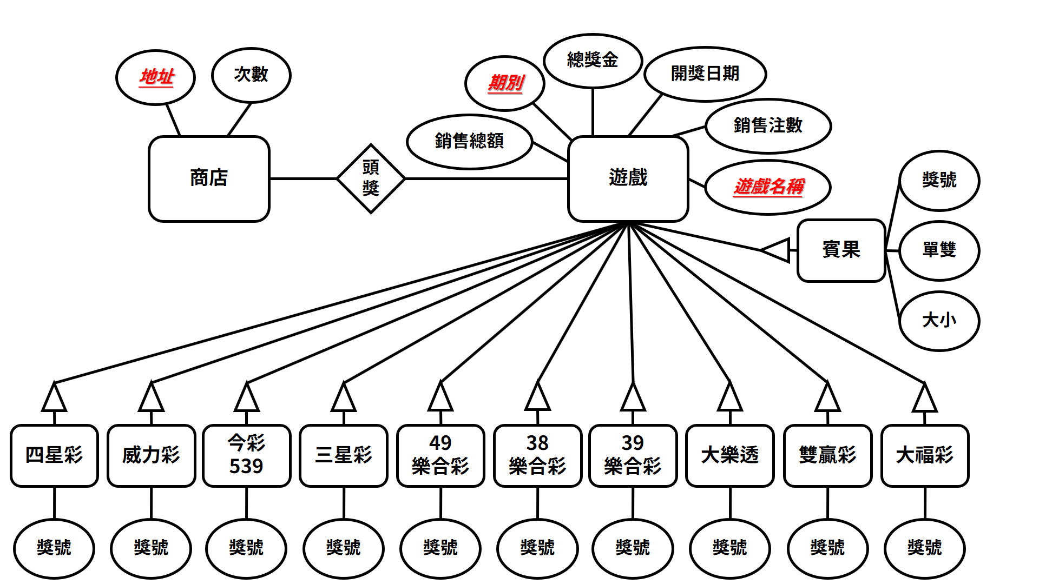
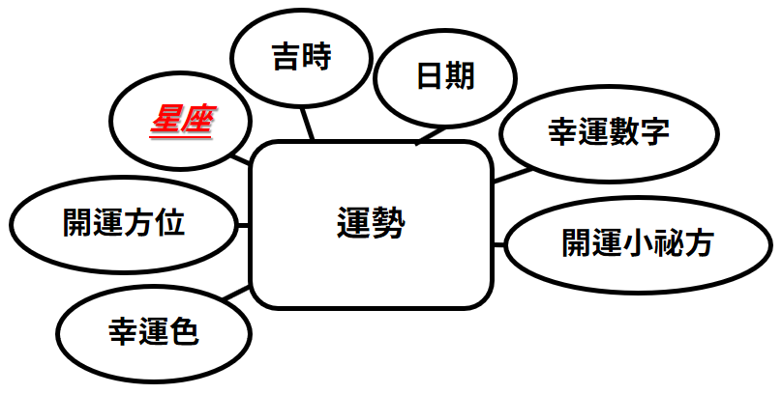

Slide 10
APP進度

Slide 11
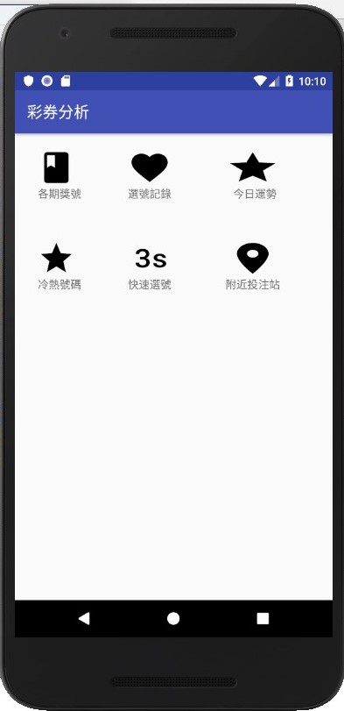
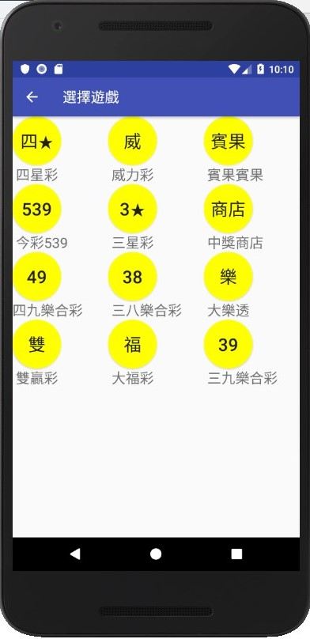
主畫面

Slide 12
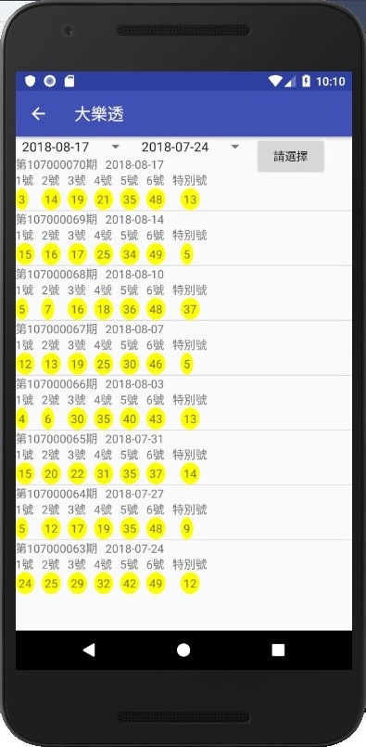
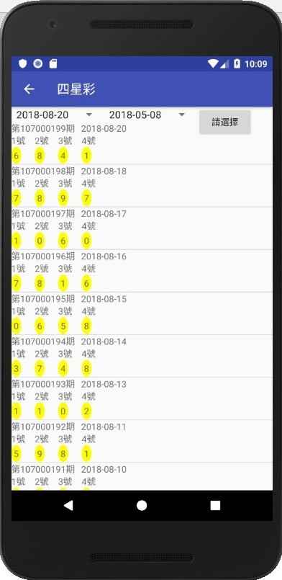
歷屆號碼查詢

Slide 13
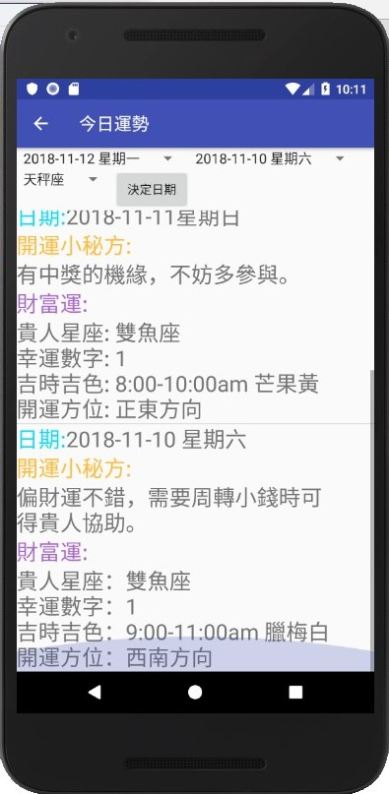
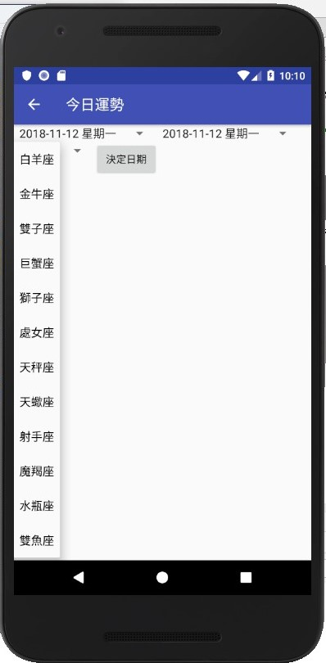
運勢

